Slide 2
Финансијско управљање пројектом
Рачун пројекта
Оправданост трошкова
Принципи финансирања
Рачуноводство
Финансијски извештаји

Slide 3
•Корисници донације (координатор и ко-апликанти) и повезана лица
•Одговорност координатора (спровођење, финансије и извештавање)
•Координатор је једини прималац уплата од стране СКГО (у име свих корисника донације)
•Јединствена правила за све кориснике донације и повезана лица (оправданост трошкова и извештавање)

Slide 4
Рачун пројекта
Пренос средстава са девизног на приходни рачун буџета, односно на евиденциони рачун на рачуну општих прихода
Инструкција за планирање пројекта у програмском буџету ЈЛС: https://skgo.org/strane/444 у одељку Документи за реализацију пројеката
Конвертовање средстава са посебног девизног рачуна
Кофинансирање и предфинансирање

Slide 5
Уплате
Пројекти ≤ 12 месеци или ≤ 100,000 ЕУР (донација)
Авансна уплата 80% вредности донације (без буџетске резерве) 30 дана након потписивања уговора
Финална уплата у року од 90 дана од дана пријема финалног извештаја
Обавеза предфинансирања до финалне уплате СКГО

Slide 6
Уплате
Документација за финалну уплату:
Захтев за уплату (Анекс V)
Наративни и финансијски извештај (Анекс VI)
Извештај о верификацији трошкова (Анекс VII)
Детаљан списак трошкова.

Slide 7
ОПРАВДАНОСТ ТРОШКОВА
настали током реализације пројекта
наведени у буџету пројекта (Анекс III Уговора)
неопходни за реализацију пројекта
да их је могуће идентификовати и верификовати, у складу са рачуноводственим правилима
усклађени са захтевима важећих пореских и социјалних законских прописа
основани, оправдани и у складу са захтевима доброг финансијског управљања, посебно у погледу економичности и исплативости.
Врсте оправданих трошкова:
Директни
Индиректни

Slide 8
ОПРАВДАНИ ДИРЕКТНИ ТРОШКОВИ
Буџетска целина 1 – Људски ресурси:
Само физичка лица (никако правна, нити ПР)
Одлука о именовању чланова пројектног тима
Timesheet (оверава менаџер пројекта)
Дневнице за службени пут у земљи:
Цела дневница > 12 часова
Половина дневнице од 8 до 12 часова
У случају исплате дневнице изнад неопорезивог износа, порез се неће сматрати оправданим трошком

Slide 9
ОПРАВДАНИ ДИРЕКТНИ ТРОШКОВИ
3. Опрема
Трошкови набавке опреме – компјутерска опрема, намештај, возила, машине, итд.
Пренос власништва на крају пројекта (Анекс IX Уговора о донацији) када је то неопходно у складу са чланом 7.5 Општих услова.
5. Остали трошкови и услуге
правна и физичка лица
догађаји, обуке, промо активности, превод, штампа, приручници...

Slide 10
ОПРАВДАНИ ДИРЕКТНИ ТРОШКОВИ
Ко-апликанти и повезана лица
Трошкови у складу са одобреним буџетом
Примена истих правила оправданости трошкова за све
Споразум/Меморандум о сарадњи (МоС)
Активности које ће ко-апликант/повезано лице спровести на пројекту
Буџетске линије
Модел и динамика преноса средстава
Обавеза извештавања (финансијског и наративног) и достављања документације

Slide 11
ОПРАВДАНИ ИНДИРЕКТНИ ТРОШКОВИ
Максимум 7% укупних директних оправданих трошкова за потребе оперативних индиректних/административних трошкова
Нису обухваћени осталим буџетским линијама
Не морају бити поткрепљени рачуноводственим документима, али се документација чува

Slide 12
Неоправдани трошкови
• Дугови и трошкови сервисирања дугова (камате)
• Резервисања за губитке или потенцијалне будуће обавезе
• Трошкови који се финансирају из другог пројекта или програма
• Куповина земљишта или зграда
• Негативне курсне разлике
• Кредити трећим лицима
• Половна опрема
• In kind допринос
• Бонуси укључени у трошкове особља
• Негативна камата коју зарачунавају банке или друге финансијске институције
• ПДВ, порези, царине и накнаде.
Неоправдани трошкови не могу бити покривени ни из средстава донације нити из обавезног кофинансирања

Slide 13
Принципи финансирања
ПДВ
Само ставке у одобреном буџету могу бити ослобођене ПДВ-а, и то оне које ће бити финансиране из средстава донације
Пореско ослобађање се набавља ПРЕ испоруке и/или плаћања добара/услуга
Искључиво електронско подношење ППО ПДВ обрасца на порталу еПорези

Slide 14
РАЧУНОВОДСТВО
Плате:
Одлука о именовању чланова пројектног тима
За запослене уговори о раду и платни листићи
За ангажовање по другој врсти уговора - уговори са члановима пројектног тима, обрачун накнада, timesheet и извештај о раду са јасним описом извршених задатака
Изводи из банке којима се доказују уплате зарада

Slide 15
Путни трошкови:
Путни налог или сличнo
Доказ о куповини/плаћању попут рачуна и потврда
За трошкове горива-списак пређених раздаљина, просечну потрошњу коришћених возила, трошкове горива и одржавања (километража, рачун за гориво)
Возне карте, аутобуске карте, изнајмљивање возила или други доказ о путовању
Изводи из банке којима се доказују уплате

Slide 16
Дневнице:
• Налог за службени пут
• Доказ о исплати дневница (благајнички налог или извод)
• Извештај о службеном путу

Slide 17
Набавка опреме, екстерних услуга, радова
Доказ о куповини попут фактура и потврда/ Фактура о реализацији екстерних услуга/ извештај о извршеној услузи
Фактура за изведене радове
Уговори са подизвођачима са свим релевантним анексима
Анализа тржишта
Тендерска документација на основу које је извршена набавка- за све набавке добара вредности изнад 2.500 евра
Доказ о слању тендерске документације најмање три потенцијална понуђача у оквиру преговарачког поступка без слања јавног позива
Примљене понуде за тендер са ковертама/доказима о пријему
Извештаји о оцени тендера и остала документација у вези са процесом оцене тендера
Доказ о испоруци опреме – потврде о примопредаји, потврде о пореклу /реализацији услуга – извештаји, документа, табеле о утрошку времена ангажовања на пројекту у случају хонорарног ангажовања, остале примењиве доказе/ извођењу радова-потврде о примопредаји, извештаји надзора
Изводи из банке којима се доказују уплате зараде

Slide 18
Додатна пропратна документација:
За конференције или састанке:
потписане спискове учесника
презентације и други коришћени материјал
фотографије са догађаја
За видљивост:
копије публикација у штампаним медијима
копије медијских планова и снимке реклама/презентација у електронској форми
Рачуноводствена евиденција (у електронском или папирном облику) из рачуноводственог система Корисника донације попут главне књиге, помоћних књига и платних спискова, регистара основних средстава и друге релевантне рачуноводствене документације

Slide 19
ФИНАНСИЈСКИ ИЗВЕШТАЈИ
Квартални финансијски извештај
Финални финансијски извештај
Balance Sheet

Slide 20
Квартални финансијски извештај
Подносе се на свака три месеца
Извештај о финансијском напредовању пројекта
До десетог у месецу за претходни период
Кумулативни квартални извештаји дају финални финансијски извештај

Slide 21
Balance Sheet
Попуњава се на енглеском језику
Евидентира се:
По изводима сви директни трошкови на пројекту по хронолошком редоследу настанка
Трошкови кофинансирања - без ПДВ-а
Трошкови предфинансирања - без ПДВ-а
Не евидентира се:
Конверзије девиза са девизног на динарски подрачун
Индиректни трошкови
Неоправдани трошкови
ПДВ

Slide 22
Balance sheet - Шта је ново?
Персонализован Balance sheet за све координаторе и партнере
Повезан је са табелом финалног финалног извештаја
Аутоматско попуњавање укупно утрошених средстава и броја jedinica (unit number)
Смањујемо потребу вишеструког уношења истих података
Смањујемо вероватноћу грешке

Slide 23
Balance Sheet

Slide 24
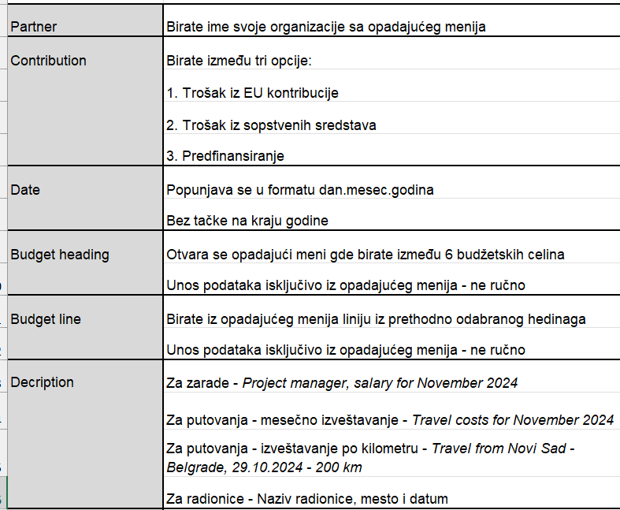
Попуњавање
Balance sheet-а 1

Slide 25
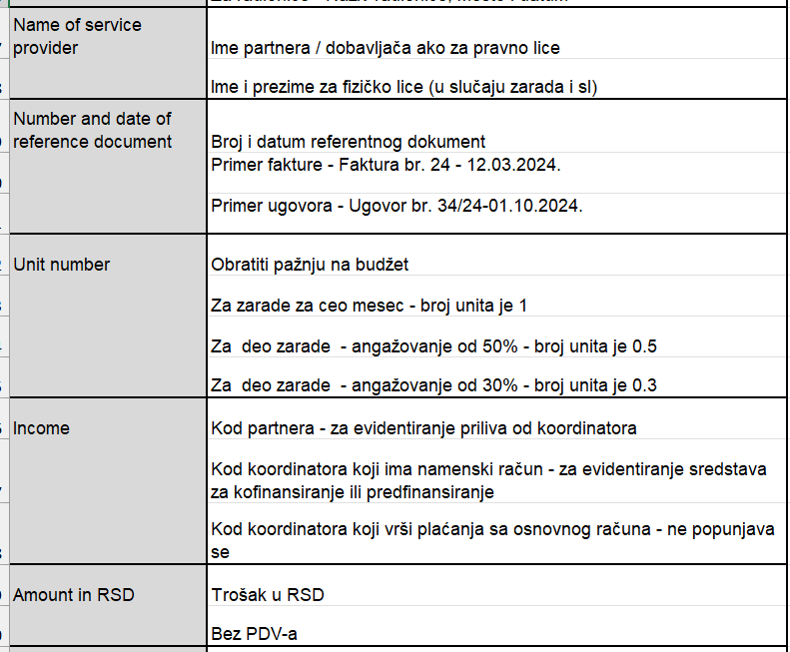
Попуњавање
Balance sheet-а 2

Slide 26
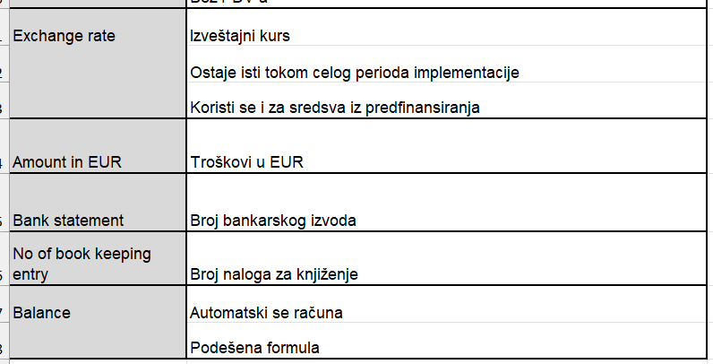
Попуњавање
Balance sheet-а 3

Slide 27
Финални извештај
Попуњавање финалног извештаја:
“Budget as per contract/addendum” – оригиналан или буџет након адендума
„Reallocation“ – измењен буџет по одобреним нотификацијама
“Expenditure incurred”
Део „Одступања у односу на одобрени буџет” („Variations in comparison with initial budget/addendum”):
У апсолутном износу у еврима – укупан износ у еврима
У % – износ у процентима
Образложење за сва одступања – објашњење како је дошло до измена
Како уочити грешке у извештају?
Грешке у извештају указују на грешке у Balance sheet-у
Поређењем буџетираних и утрошених трошкова
Поређењем буџетираног и извештајног Unit rate-a

Slide 28
Финални извештај
Наративни извештај – Анекс VI Уговора о донацији – Финални наративни извештај пројекта
Финансијски извештај – Анекс VI Уговора о донацији – образац Финалног извештаја и образац за Крајње изворе финансирања
Захтев за финалну уплату – Анекс V Уговора о донацији – Захтев за уплату према Уговору о донацији
Образац за пренос власништва – Анекс IX Уговора о донацији
Пропратна документација – техничка и финансијска документација како
је описано у Водичу за имплементацију

Slide 29
Документација - физичко и електронско чување и организовање
Физичка документација
Треба да буде сложена хронолошки по буџетским линијама
Отворите појединачне регистраторе за сваки буџетски хединг
У сваки регистратор хронолошки ређати трошкове
Електронска документација
Скенирање документације: 1 трошак 1 ПДФ фајл
Именовање електронских докумената по формули: број б.линије + Име партнера/добављача/позиције + временска одредница трошка
Организовање електронских фајлова у фолдере: један фолдер - један б.хединг

Slide 30
Најчешће грешке у финансијским извештајима:
Погрешно попуњен Тime sheet
Погрешан број јединица б. линија (Unit rate)
Погрешно правдање трошкова горива (одобрени трошкови горива у буџету - само у сврхе конкретних пројектних активности!!!)
Непотпуна документација

Slide 31
Хвала на пажњи!

